Slide 1
Здоровый образ жизни мой выбор
Данил Копытин
3 «Б» класс
Школа №2

Slide 2
Я выбираю для себя
Мой режим дня

Slide 3
Хорошее настроение
Всегда улыбаться

Slide 4
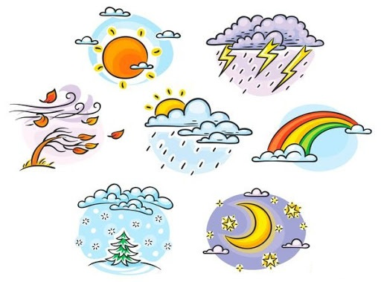
Свежий воздух
В любую погоду

Slide 5
Правильное питание
Вкусное и полезное для моего организма

Slide 6
Физический труд
Помощь родителям

Slide 7
Спорт
Зарядка по утрам и спортивные секции

Slide 8
В здоровом теле -
Здоровый дух
Спасибо за внимание!!!

